Slide 1
Využitie mikroblogov na hodnotenie zdrojov na webe
Tomáš Majer
Vedúci: Marián Šimko

Slide 2
Obsah
Úvod do mikroblogov
Twitter
Hodnotiace algoritmy
Moje riešenie
Záver

Slide 3
Mikroblog
Forma blogu odlišujúca sa dĺžkou príspevku
Dostupnosť
Obrovské množstvo aplikácií
Dostupnosť na rôznych zariadenia
Aktuálnosť
Stručný a jasný obsah

Slide 4
Twitter
Mikroblog uverejnený v Júli 2006
Koniec roka 2009 – 2 miliardy pípnutí za 3 mesiace
Rok 2010 viac ako 50 miliónov pípnutí za deň a stále stúpa

Slide 5
Špecifiká mikroblogu Twitter
Dĺžka príspevkov 140 znakov
Hashtags
Označenie #
Možnosť triediť a vyhľadávať
Priame správy - Direct post (@user)
v 2009 obsahuje 25,4% pípnutí
Forma diskusie, podnecuje prispievanie

Slide 6
Špecifiká mikroblogu Twitter 2
Followers - nasledovníci
Jednosmerná väzba bez potvrdenia
80,5% používateľov nasleduje 80% vlastných nasledovníkov
Počet nasledovníkov nepriamo vplýva na frekvenciu prispievania
Skracovanie odkazov
Štandardne bit.ly
Favourites – obľúbené

Slide 7
Špecifiká mikroblogu Twitter 3
Geografické určenie pípnutia
Znovu pípnutie - retweet
Viac sa znovu pípajú príspevky od ľudí s menšou frekvenciou prispievania
Veľa rôznych aplikácií
Web
17% P
3.38 TpP
Tweetie
10% P
3.5 TpP
TweetDeck
9% P
4 TpP

Slide 8
Špecifiká mikroblogu Twitter 4
36% pípnutí sú priame správy ‘@user’
5% pípnutí obsahuje hashtag (#)
22% pípnutí obsahuje URL (‘http:’)
3% pípnutí sú znovu pípnutia
41% z nich obsahuje URL
86% začína hneď uvedením mena na začiatku

Slide 9
Motivácia
Zaujímava oblasť pre výskum
Veľké množstvo dát na analýzu
Aktuálnosť
Nemoderované používateľské dáta

Slide 10
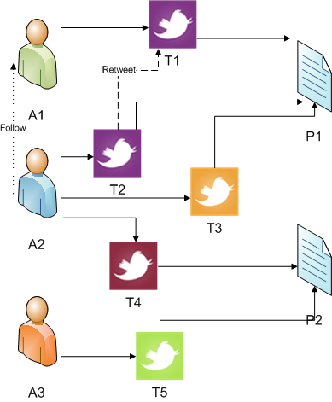
Základná schéma grafu

Slide 11
Ohodnocovacie grafové algoritmy
PageRank
HITS
SALSA
TwitterRank
TunkRank
TrustRank
Notes:
Blizsie popisem tie menej zname a tie ktore su specifikcé pre mikroblog Twitter

Slide 12
TunkRank
“PageRank” pre Twitter
Každý používateľ ovplyvňuje ďalších používateľov ktorý je ho nasledujú a čítajú jeho pípnutia
Medzi nasledovníkmi je rovnaká pravdepodobnosť že si prečítajú pípnutie používateľa ktorého nasledujú.
Ak mikrobloger B si prečíta pípnutie od mikroblogera A, existuje šanca p, že tento príspevok bude re-pípnutý
Gayo-Avello, Nepotistic Relationships in Twitter and their Impact on Rank Prestige Algorithms, http://arxiv.org/pdf/1004.0816

Slide 13
TwitterRank
Topic sensitive
Simulácia náhodneho surfera
Špecifický pre Twitter
Problém so škálovaním
TwitterRank: Weng, Lim, Jiang, He. Twitterrank: finding topic-sensitive influential twitterers, http://www.wsdm-conference.org/2010/proceedings/docs/p261.pdf

Slide 14
Prvá verzia
Dávala do pomeru počty nasledovníkov a počty pípnutí ukazujúcich na danú stránku

Slide 15
Výsledky

Slide 16
Môj algoritmus
Vychádza z ohodnotenia používateľov
Váhu používateľov prenáša na ich pípnutia
Využíva špecifiká ako znovu pípnutie, ktoré zvyšujú hodnotenie pípnutia

Slide 17
MajerRank

Slide 18
Experiment
Dataset:
1 997 446 pípnutí s odkazmi
367 824 používateľov
Najviac odkazov z domén
hostfire.us
Youtube.com
Facebook
Amazon
ebay

Slide 19
Záver
Twitter – vhodné dáte pre výskum a analýzu
Navrhnutý a otestovaný prvotný algoritmus na menšej vzorke dát

Slide 20
Čo ďalej
Návrh overenia
Porovnanie výsledkov s PageRank-om hodnotených stránok pomocou náhodných používateľov
V danej doméne
Pri vyhľadávani
Ovplyvnenie PageRanku
Implementácia a vylepšenia

